Slide 1
Chapter4 Arrays and Matrices
  Arrays
  Matrices
  Special Matrices
  Sparse Matrices

Slide 2
本章重点
  矩阵ADT
  特殊矩阵
  稀疏矩阵

Slide 3
4.1 Arrays
  数组的抽象数据类型描述
  抽象数据类型Array{
  实例
  形如(index,value)的数据对集合，其中任意两对数据的index值都各不相同
  操作
  Create()：创建一个空的数组
  Store(index,value)：添加数据(index,value)，同时删除具有相同index值的数据对（如果存在）
  Retrieve(index)：返回索引值为index的数据对

Slide 4
C++数组
  在C++中，值为整数类型的k维数组score可用如下语句来创建：
  int score[u₁][u₂][u₃]...[u_{k}]
  为实现与数组相关的函数Store和Retrieve，必须把数组索引[i₁][i₂][i₃]...[i_{k}]映射到[0,n-1]中的某个数map(i₁,i₂,i₃,...,i_{k})，使得该索引所对应的元素值存储在以下位置：start+map(i₁,i₂,i₃,...,i_{k})*sizeof(int)

Slide 5
一维数组
  当数组维数为1时（即k=1），使用以下函数：map(i₁)=i₁

Slide 6
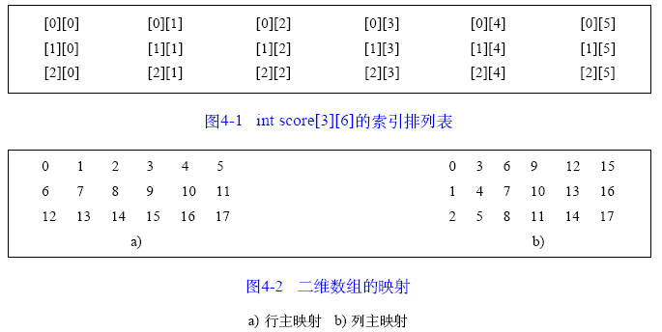
行主映射和列主映射
Row- and Column-Major Mappings

Slide 7
二维数组行主映射
  行主次序所对应的映射函数为：map(i₁,i₂)=i₁u₂+i₂
  其中u₂是数组的列数。
  在行主映射模式中，在对索引[i₁][i₂]进行编号时,第0，...i₁-1行中的i₁u₂个元素以及第i₁行中的前i₂个元素都已经被编号。

Slide 8
三维数组行主映射
  三维数组的行主映射函数为：map(i₁,i₂,i₃)=i₁u₂u₃+i₂u₃+i₃

Slide 9
一维数组的类定义
  template<class T>
  class Array1D {
  public:
  Array1D(int size = 0);
  Array1D(const Array1D<T>& v); // 复制构造函数
  ~Array1D() {delete []element;}
  T& operator[](int i) const;
  int Size() {return size;}
  Array1D<T>& operator=(const Array1D<T>& v);
  Array1D<T> operator+() const; // 一元加法操作符
  Array1D<T> operator+(const Array1D<T>& v) const;
  Array1D<T> operator-() const; // 一元减法操作符
  Array1D<T> operator-(const Array1D<T>& v) const;
  Array1D<T> operator*(const Array1D<T>& v) const;
  Array1D<T>& operator+=(const T& x);

Slide 10
一维数组的类定义
  private:
  int size;
  T *element; //一维数组
  };

Slide 11
二维数组的类定义
  template<class T>
  class Array2D {
  public:
  Array2D(int r = 0, int c = 0);
  Array2D(const Array2D<T>& m); // 复制构造函数
  ~Array2D() {delete [] row;}
  int Rows() const {return rows;}
  int Columns() const {return cols;}
  Array1D<T>& operator[](int i) const;
  Array2D<T>& operator=(const Array2D<T>& m);
  Array2D<T> operator+() const; // 一元加法操作符
  Array2D<T> operator+(const Array2D<T>& m) const;
  Array2D<T> operator-() const; // 一元减法操作符
  Array2D<T> operator-(const Array2D<T>& m) const;
  Array2D<T> operator*(const Array2D<T>& m) const;
  Array2D<T>& operator+=(const T& x);

Slide 12
二维数组的类定义
  private:
  int rows, cols; // 数组维数
  Array1D<T> *row; // 一维数组的数组
  };

Slide 13
4.2 Metrices
  一个m×n 的矩阵是一个m行、n 列的表，其中m 和n 是矩阵的维数。
  矩阵通常被用来组织数据。

Slide 14
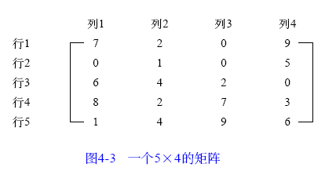
矩阵

Slide 15
矩阵的操作
  对于矩阵来说，最常见的操作就是矩阵转置、矩阵加、矩阵乘。
  一个m×n 矩阵的转置矩阵是一个n×m的矩阵M^{T}，它与M之间存在以下关系：
  M^{T} (i,j) = M(j,i ), 1≤i≤n，1≤j≤m
  仅当两个矩阵的维数相同时（即具有相同的行数和列数），才可以对两个矩阵求和。两个m×n 矩阵A 和B 相加所得到的m×n 矩阵C 如下：
  C(i,j ) = A(i,j )+B(i,j)，1≤i≤n，1≤j≤m

Slide 16

矩阵的操作
  仅当一个m×n 矩阵A 的列数与另一个q×p 矩阵B 的行数相同时（即n = q），才可以执行矩阵乘法A*B。A*B 所得到的m×p 矩阵C 满足以下关系：

Slide 17
类matrix
  template<class T>
  class Matrix {
  public:
    Matrix(int r = 0, int c = 0);
    Matrix(const Matrix<T>& m); //复制构造函数
  ~Matrix() {delete [] element;}
  int Rows() const {return rows;}
  int Columns() const {return cols;}
  T& operator()(int i, int j) const;
  Matrix<T>& operator=(const Matrix<T>& m);
  Matrix<T> operator+() const; // 一元加法
  Matrix<T> operator+(const Matrix<T>& m) const;
  Matrix<T> operator-() const; // 一元减法
  Matrix<T> operator-(const Matrix<T>& m) const;
  Matrix<T> operator*(const Matrix<T>& m) const;
  Matrix<T>& operator+=(const T& x);

Slide 18
类matrix
  private:
  int rows, cols; // 矩阵维数
  T *element; // 元素数组
  };

Slide 19
4.3 Special Matrices
  特殊方阵
  对角矩阵(Diagonal Matrices )
  三对角矩阵(Tridiagonal Matrix )
  三角矩阵(Triangular Matrices)
  对称矩阵(Symmetric Matrices )

Slide 20
对角矩阵(diagonal)
  M是一个对角矩阵当且仅当i≠j时有M(i,j)=0。

Slide 21
三对角矩阵(tridiagonal)
  M是一个三对角矩阵当且仅当|i-j|>1时有M(i,j)=0。

Slide 22
下三角矩阵(lowertriangular)
  M是一个下三角矩阵当且仅当i<j时有M(i,j)=0。

Slide 23
上三角矩阵(uppertriangular)
  M是一个上三角矩阵当且仅当i>j时有M(i,j)=0。

Slide 24
对称矩阵(symmetric)
  M是一个对称矩阵当且仅当对于所有的i和j有M(i,j)=M(j,i)。

Slide 25
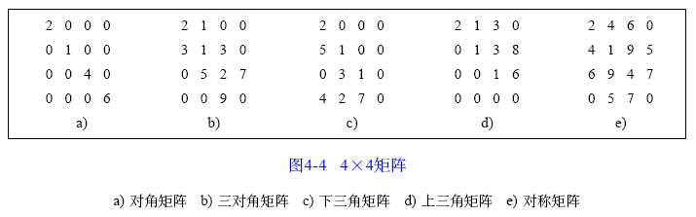

Slide 26
对角矩阵(diagonal)描述
  可以采用二维数组来描述一个元素类型为T的n×n对角矩阵D：
  T d[n][n]
  使用数组元素d[i-1][j-1]来表示矩阵元素D(i,j)，这种描述形式所需要的存储空间n²*sizeof(T)。
  思考：节省空间的存贮方式？

Slide 27
对角矩阵描述方案
  一个对角矩阵最多包含n个非0元素，所以可以采用如下所示的一维数组来描述对角矩阵：
  Td[n]
  使用数组元素d[i-1]来表示矩阵元素D[i,i]。根据对角矩阵的定义，所有未在一维数组中出现的矩阵元素均为0。

Slide 28
DiagonalMatrix类
  template<class T>
  class DiagonalMatrix{
  public:
  DiagonalMatrix(int size=10)
  {n = size;d = new T[n];}
  ~DiagonalMatrix(){delete []d;}//析构函数
  DiagonalMatrix<T>&
  Store(const T&x,int i,int j);
  T Retrieve(int i,int j) const;
  private:
  int n;//矩阵维数
  T *d;//存储对角元素的一维数组
  };

Slide 29
DiagonalMatrix类
  template<classT>
  DiagonalMatrix<T> &DiagonalMatrix<T>::
  Store(const T&x,int i,int j)
  {//把x存为D(i,j).
  if(i<1||j<1||i>n||j>n)
  throw OutOfBounds();
  if(i!=j && x!=0) throw MustBeZero();
  if(i==j) d[i-1]=x;
  return *this;
  } 复杂性？

Slide 30
DiagonalMatrix类
  template<classT>
  T DiagonalMatrix<T>::
  Retrieve(inti,intj) const
  {//返回D(i,j).
  if(i<1||j<1||i>n||j>n)
  throw OutOfBounds();
  if(i==j) return d[i-1];
  else return 0;
  } 复杂性？

Slide 31
三对角矩阵(tridiagonal)
  在一个n×n三对角矩阵T中，非0元素排列在如下的三条对角线上：
  1)主对角线——i=j。
  2)主对角线之下的对角线(称低对角线)——i=j+1。
  3)主对角线之上的对角线(称高对角线)——i=j-1。

Slide 32
三对角矩阵描述
  这三条对角线上的元素总数为? 。
  行映射？
  列映射？
  对角线映射？

Slide 33
TridiagonalMatrix类
  template<class T>
  class TridiagonalMatrix{
  public:
  TridiagonalMatrix(int size=10)
  {n=size;t=new T[3*n-2];}
  ~TridiagonalMatrix(){delete []t;}
  TridiagonalMatrix<T>&
  Store(const T&x,int i,int j);
  T Retrieve(int i,int j) const;
  private:
  int n;//矩阵维数
  T *t;//存储三对角矩阵的一维数组
  };

Slide 34
TridiagonalMatrix类
  template<class T>
  TridiagonalMatrix<T>& TridiagonalMatrix<T>::
  Store(const T& x,int i,int j)
  {//把x存为T(i,j)
  if(i<1||j<1||i>n||j>n) throw OutOfBounds();
  switch(i-j){
  case 1://低对角线
  t[i-2]=x; break;
  case 0://主对角线
  t[n+i-2]=x; break;
  case -1://高对角线
  t[2*n+i-2]=x; break;
  default:if(x!=0) throw MustBeZero();
  } return *this;} 复杂性？

Slide 35
TridiagonalMatrix类
  template<class T>
  TTridiagonalMatrix<T>::Retrieve(int i,int j)const
  {//返回T(i,j)
  if(i<1||j<1||i>n||j>n) throw OutOfBounds();
  switch(i-j){
  case 1://低对角线
  return t[i-2];
  case 0://主对角线
  return t[n+i-2];
  case -1://高对角线
  return t[2*n+i-2];
  default:return 0;
  }
  } 复杂性？

Slide 36
三对角矩阵描述
  行映射描述
  map(i,j)=(i-1)*3-1+(j-i+1)
  =2i+j-3

Slide 37
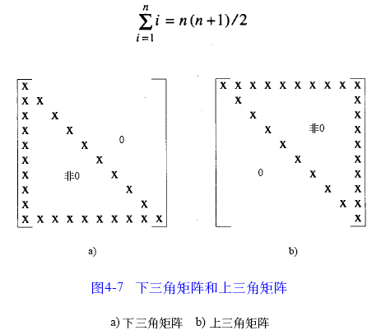
三角矩阵
  在一个三角矩阵中，非0元素都位于所示的“非0”区域。对于这两种情况，非0区域的元素总数均为：

Slide 38
三角矩阵
  两种三角矩阵都可以用一个大小为n(n+1)/2的一维数组来进行描述。
  按行映射?(在元素L(i, j)之前共有 ? 个元素位于非0区域?)
  按列映射?

Slide 39
LowerMatrix类
  template<class T>
  class LowerMatrix{
  public:
  LowerMatrix(int size=10)
  {n=size;t=new T[n*(n+1)/2];}
  ~LowerMatrix(){delete []t;}
  LowerMatrix<T>&Store(const T&x,int i,int j);
  T Retrieve(int i,int j) const;
  private:
  int n;//矩阵维数
  T *t;//存储下三角矩阵的一维数组
  };

Slide 40
对称矩阵(symmetric)
  一个n×n的对称矩阵可以用一个大小为n(n+1)/2的一维数组来描述，可参考三角矩阵的存储模式来存储矩阵的上三角或下三角。
  可以根据已存储的元素来推算出未存储的元素。

Slide 41
4.4 Sparse Matrices
  如果一个m×n 矩阵中有“许多”元素为0，则称该矩阵为稀疏矩阵。
  不是稀疏的矩阵被称为稠密矩阵(den se)。
  在稀疏矩阵和稠密矩阵之间并没有一个精确的界限。
  本节中我们规定若一个矩阵是稀疏矩阵,则其非0元素的数目应小于n²/3。

Slide 42
稀疏矩阵例子
  某超级市场正在开展一项关于顾客购物品种的研究。为了完成这项研究，收集了10 00个顾客的购物数据，这些数据被组织成一个矩阵purchases，其中purchases (i, j) 表示顾客j 所购买的商品i 的数量。
  假定该超级市场有10 000种不同的商品，那么purchases 将是一个10 000×1 0 0 0的矩阵。如果每个顾客平均购买了20种不同商品，那么在10 000 000个矩阵元素将大约只有20 000个元素为非0，并且非0元素的分布没有很明确的规律。

Slide 43
类Term
  template <class T>
  class Term {
  private:
  int row, col;
  T value;
  }；

Slide 44
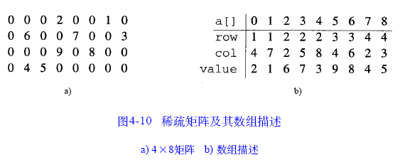
稀疏矩阵数组描述

Slide 45
存贮空间
  存储图4-10a 中的九个非0元素所需要的存储器字节数为21*sizeof(int)+ 9*sizeof(T)。
  如果用一个4×8的数组来描述这个矩阵，则需要的字节数为32*sizeof(T)。
  假定T是int 类型且sizeof(T) = 2，那么图4-10b 中的描述需60个字节，而采用4×8的数组则需要64个字节。

Slide 46
存贮空间
  对例4-5中的矩阵purchase，其一维数组描述需60000*sizeof(int)个字节，
  而二维数组描述则需10 000 000* sizeof(int)个字节。
  如果一个整数占2个字节，则节省的空间为19 880 000字节。

Slide 47
类SparseMatrix
  template<class T>
  class SparseMatrix
  {
  friend ostream& operator<< (ostream&, const SparseMatrix<T>&);
  friend istream& operator>> (istream&, SparseMatrix<T>&);
  public :
  SparseMatrix(int maxTerms = 10);
  ~SparseMatrix() {delete [] a;}
  void Transpose(SparseMatrix<T> &b) const;
  void Add(const SparseMatrix<T> &b, SparseMatrix<T> &c) const;

Slide 48
类SparseMatrix
  private:
  void Append(const Term<T>& t);
  int rows, cols; //矩阵维数
  int terms; // 非0元素数目
  Term<T> *a; // 存储非0元素的数组
  int MaxTerms; // 数组a的大小;
  } ;

Slide 49
转置一个稀疏矩阵
  template<class T>
  void SparseMatrix<T>:: Transpose(SparseMatrix<T> &b) const
  {//把*this 的转置结果送入b
  if (terms > b.MaxTerms) throw NoMem(); //b有足够空间?
  //设置转置特征
  b.cols = rows;
  b.rows = cols;
  b.terms = terms;
  //初始化
  int *ColSize, *RowNext;
  ColSize = new int[cols+1];//ColSize[i]表示矩阵第i列中的非0元素数
  RowNext = new int[rows+1];//RowNext[i]表示矩阵第i行的下一个非0元素在b中的位置

Slide 50
转置一个稀疏矩阵
  //计算*this每一列的非0元素数
  for (int i = 1; i <= cols; i++) //初始化
  ColSize[i] = 0;
  for (int = 0; i < terms; i++)
  ColSize[a[i].col]++;
  //给出b中每一行的起始点
  RowNext[1] = 0;
  for (int i = 2; i <= cols; i++)
  RowNext[i] = RowNext[i - 1]+ColSize[i - 1];

Slide 51
转置一个稀疏矩阵
  //执行转置操作
  for (int i = 0; i < terms; i++) {
  int j = RowNext[a[i].col]++; //在b中的位置
  b.a[j].row = a[i].col;
  b.a[j].col = a[i].row;
  b.a[j].value = a[i].value;
  }
  }
  复杂性？

Slide 52
添加一个非0元素
  template<class T>
  void SparseMatrix<T>::Append(const Term<T>& t)
  {//把一个非0元素t添加到*this之中
  if (terms >= MaxTerms) throw NoMem();
  a[terms] = t;
  terms++ ;
  }

Slide 53
两个稀疏矩阵相加
  template<class T>
  void SparseMatrix<T>::Add(const SparseMatrix<T> &b, SparseMatrix<T> &c) const
  {//计算c = (*this)+b.
  //验证可行性
  if (rows != b.rows || cols != b.cols)
  throw SizeMismatch(); //不能相加
  //设置结果矩阵c的特征
  c.rows = rows;
  c.cols = cols;
  c.terms = 0; //初值
  //定义*this 和b的游标
  int ct = 0, cb = 0;

Slide 54
两个稀疏矩阵相加
  //在*this 和b 中遍历
  while (ct < terms && cb < b.terms) {
  //每一个元素的行主索引
  int indt = a[ct].row*cols+a[ct].col;
  int indb = b.a[cb].row*cols+b.a[cb].col;
  if (indt < indb) {//b 的元素在后
  c.Append(a[ct]) ;
  ct++;} //*this的下一个元素

Slide 55
两个稀疏矩阵相加
  else {if (indt == indb) {//位置相同
  //仅当和不为0时才添加到c中
  if (a[ct].value+b.a[cb].value) {
  Term<T> t;
  t.row = a[ct].row;
  t.col = a[ct].col;
  t.value = a[ct].value+b.a[cb].value;
  c.Append(t) ; }
  ct++; cb++;} //*this 和b的下一个元素
  else {c.Append(b.a[cb]); cb++;} //b的下一个元素
  }
  }

Slide 56
两个稀疏矩阵相加
  //复制剩余元素
  for (; ct < terms; ct++)
  c.Append(a[ct]) ;
  for (; cb < b.terms; cb++)
  c Append(b.a[cb]) ;
  }
  复杂性？

Slide 57
稀疏矩阵链接描述
  链表描述的一种可行方案是把每行的非0元素串接在一起，构成一个链表。

Slide 58
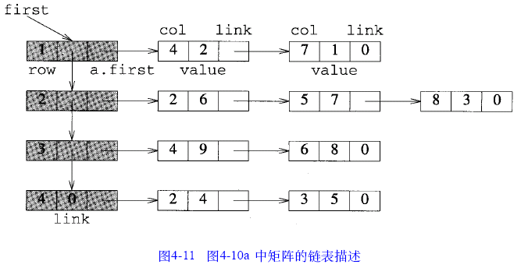
稀疏矩阵链接描述

Slide 59
链表节点
  template<class T>
  class CNode {
  public:
  int operator !=(const CNode<T>& y)
  {return (value != y.value) ; }
  void Output(ostream& out) const
  {out << "column " << col << " value " << value;}
  private:
  int col;
  T value;
  } ;

Slide 60
行链表
  template<class T>
  class HeadNode {
  public:
  int operator !=(const HeadNode<T>& y)
  {return (row != y. r o w ) ; }
  void Output(ostream& out) const
  {out << "row " << row;}
  private:
  int row;
  Chain<CNode<T>> a; //行链表
  } ;

Slide 61
用链表描述稀疏矩阵的类定义
  template<class T>
  class LinkedMatrix
  {
  friend ostream& operator<<(ostream&, const LinkedMatrix<T>&);
  friend istream& operator>>(istream&, LinkedMatrix<T>&);
  public:
  LinkedMatrix( ) { }
  ~ LinkedMatrix( ) { }
  void Transpose(LinkedMatrix<T> &b) const;
  void Add(Const LinkedMatrix<T> &b, LinkedMatrix<T> &c) const;
  private:
  int rows, cols; //矩阵维数
  Chain<HeadNode<T>> a; //头节点链表
  } ;

Slide 62
第四章 总结
  行主映射，列主映射
  矩阵ADT
  对角矩阵
  三对角矩阵
  三角矩阵
  对称矩阵
  稀疏矩阵

